Slide 1
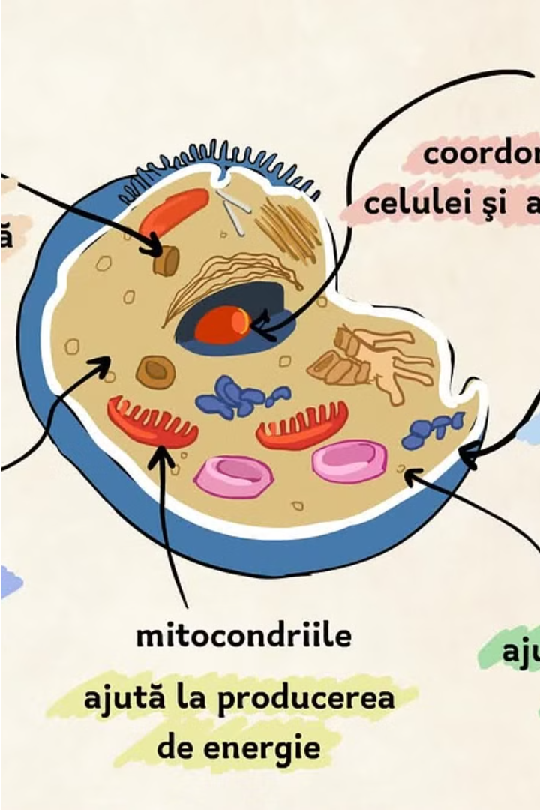
Celula - unitatea de bază a vieții
Celula este considerată unitatea fundamentală a vieții, fiind structura de bază a tuturor organismelor vii. Aceasta reprezintă o unitate autonomă și autosuficientă, capabilă să își asigure propriile funcții vitale, precum respirația, metabolismul, creșterea și reproducerea. Fiecare celulă este un mic laborator cu o structură complexă, alcătuită din organite specializate în diferite procese biologice esențiale.
Studiul celulei, denumit biologie celulară, a fost revoluționat în secolul al XIX-lea de către savanți precum Theodor Schwann și Matthias Schleiden, care au stabilit teoria celulară, conform căreia toate organismele sunt compuse din celule. Această descoperire a reprezentat un pas fundamental în înțelegerea organizării și funcționării fundamentale a vieții.

Slide 2
Structura generală a celulei
Membrana Celulară
Citoplasma
Membrana celulară este o structură semipermeabilă care înconjoară și delimitează celula, permițând un schimb controlat de substanțe între celulă și mediul înconjurător. Aceasta este compusă dintr-o dubla strat lipidic, cu proteine integrate care facilitează transportul și comunicarea celulară.
Citoplasma este un mediu lichid și gelatinoasa care umple celula în afara nucleului. În citoplasma se găsesc organitele celulare, precum mitocondriile, reticulul endoplasmic, ribozomii și aparatul Golgi, care realizează diverse funcții esențiale pentru viața celulei.
Nucleul
Organite Celulare
Nucleul este organita centrală a celulei, care conține materialul genetic sub forma de cromozomi. Nucleul este înconjurat de o membrană nucleară semipermeabilă și coordonează toate activitățile celulei, inclusiv sinteza proteinelor și diviziunea celulară.
Celulele eucariote conțin o varietate de organite specializate, fiecare cu roluri vitale în menținerea funcțiilor celulare. Acestea includ mitocondriile (centrale energetice), reticulul endoplasmic (sinteza și transport de proteine), ribozomii (sinteza proteinelor) și aparatul Golgi (procesare și transport de molecule).

Slide 3
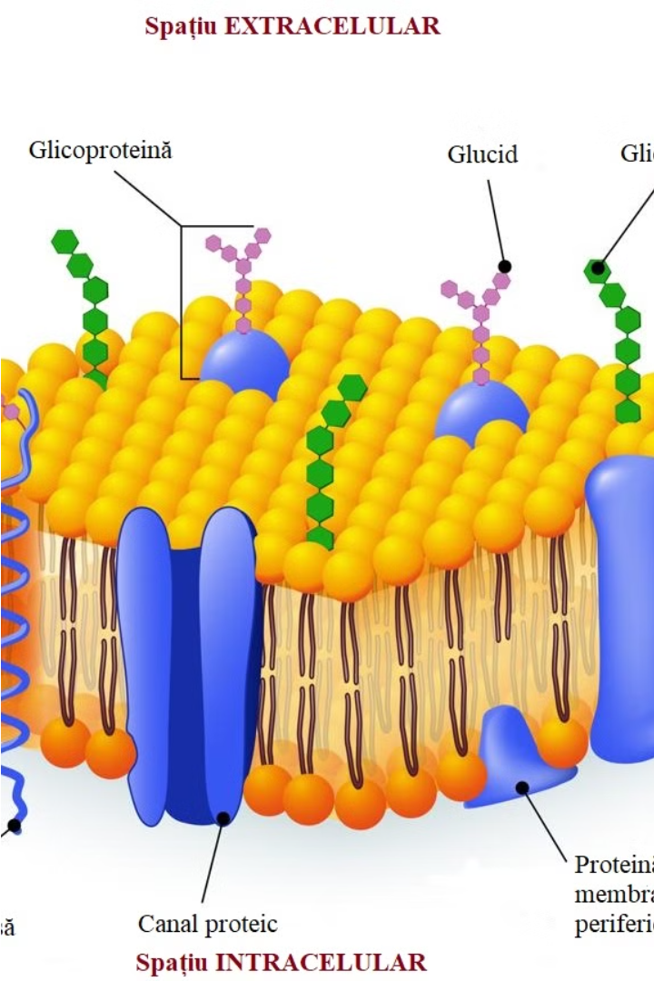
Membrana celulară: rol și compoziție
Membrana celulară este o componentă esențială a oricărei celule, fiind responsabilă pentru a delimita celula și a controla schimburile de substanțe între interior și exterior. Aceasta este alcătuită dintr-o bicamada lipidică, în care sunt incorporate diverse proteine cu rol funcțional. Lipidele predominante sunt fosfolipidele, care conferă fluiditatea și permeabilitatea selectivă a membranei.
Proteinele membranare îndeplinesc roluri vitale, cum ar fi transportul de substanțe, semnalizarea celulară, adeziunea și recunoașterea celulară. Ele pot avea forme și funcții diverse, de la canale ionice până la receptori hormonali sau enzime. Compoziția lipidică și proteică a membranei celulare variază în funcție de tipul celular, permițând o gamă largă de proprietăți și funcții specifice fiecărei celule.

Slide 4
Citoplasma: componente și funcții
Citoplasma reprezintă mediul intern al celulei, unde se desfășoară majoritatea proceselor vitale. Aceasta este alcătuită dintr-un lichid gelatinos, numit citozol, în care sunt suspendate organitele celulare. Citoplasma joacă un rol esențial în funcționarea eficientă a celulei, asigurând un mediu propice pentru reacțiile biochimice și transportul de substanțe.
Principalele componente ale citoplasmei sunt:
Citozolul: Soluție apoasă care conține enzime, proteine, glucide și ioni dizolvați, servind ca mediu pentru reacțiile celulare.
Organitele celulare: Structuri specializate care îndeplinesc funcții vitale, cum ar fi mitocondriile (producția de energie), ribozomii (sinteza proteinelor), reticulul endoplasmic (procesarea și transportul proteinelor) și aparatul Golgi (modificarea și transportul proteinelor).
Citochina: Un sistem de microfilamente și microtubuli care formează citoscheletul, asigurând forme și mișcări celulare.
Citoplasma joacă un rol esențial în numeroase procese, cum ar fi reglarea pH-ului, detoxifierea, secreția și motilitatea celulară. Densitatea și compoziția citoplasmei pot varia în funcție de tipul celular și de stadiul său de dezvoltare, reflectând nevoile specifice ale celulei.

Slide 5
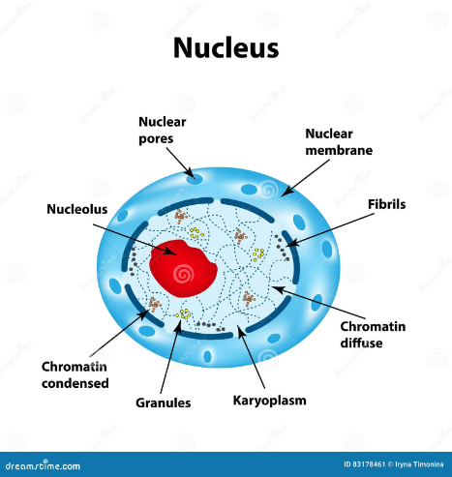
Nucleul celular: structură și rol
Nucleul celular reprezintă organita celulară care conține informația genetică a celulei, sub forma cromozomilor, și asigură coordonarea tuturor proceselor celulare. Acesta este considerat "centrul de comandă" al celulei, deoarece controlează și reglează activitatea celorlalte organite.
Nucleul celular este delimitat de o membrană nucleară semipermeabilă, care permite accesul selectiv al substanțelor necesare proceselor din interior. În nucleoplasma, substanța semilichidă din interiorul nucleului, se găsesc cromozomii, formați din molecule de ADN și proteine. Nucleolul este o regiune specializată a nucleului, responsabilă de sinteza ribozomilor, organite esențiale pentru traducerea informației genetice în proteine.
Principala funcție a nucleului celular este de a stoca și transmite informația genetică către celelalte organite în vederea desfășurării tuturor activităților celulare. De asemenea, el coordonează diviziunea celulară prin inițierea și controlul proceselor complexe ale mitozei și méióz.

Slide 6
Organite celulare: mitocondriile, ribozomii, reticulul endoplasmic
Mitocondriile
Ribozomii
Reticulul endoplasmatic
Mitocondriile sunt organite celulare esențiale, cunoscute și sub numele de "centralele energetice" ale celulei. Acestea sunt responsabile pentru producerea energiei sub formă de ATP, prin procesul de fosforilare oxidativă. Mitocondriile conțin propriul lor material genetic, ADN mitocondrial, și sunt înconjurate de o membrană dublă care facilitează schimbul de nutrienți și substanțe.
Ribozomii sunt structuri celulare complexe formate din ARN și proteine, responsabile pentru sinteza proteinelor. Acestea se află fie liberi în citoplasma celulei, fie atașați de suprafața reticulului endoplasmatic. Ribozomii decodifică informația genetică din ADN și ARN, traducând-o în secvențe de aminoacizi care vor forma proteinele necesare pentru funcționarea celulei.
Reticulul endoplasmatic este o rețea complexă de tuburi și saci membranari din interiorul celulei, care joacă un rol esențial în sinteza, transportul și prelucrarea proteinelor. Acesta este conectat la membrana nucleară și este implicat în procesarea, modificarea și direcționarea proteinelor spre diferite destinații în interiorul sau în afara celulei. De asemenea, joacă un rol important în stocarea și semnalizarea calciului.

Slide 7
Citoscheletul: filamente și microtubuli
Rolul citoscheletului
Filamentele celulare
Microtubulii celulari
Interacțiuni dinamice
Citoscheletul joacă un rol esențial în structura și funcționarea celulei. Acesta este format din rețele complexe de filamente și microtubuli care conferă celulei rigiditate, formă și capacitatea de a se deplasa. Citoscheletul asigură mobilitatea celulară, permite integritatea structurală a celulei și facilitează transportul componentelor celulare din interior spre exterior și invers.
Filamentele celulare sunt structuri proteice lungi și flexibile care formează o rețea tridimensională în interiorul citoplasmei. Există trei tipuri principale de filamente: filamentele de actină, filamentele intermediare și filamentele de mioină. Fiecare tip de filament are o funcție specifică, cum ar fi asigurarea formei celulei, participarea la procesul de diviziune celulară sau facilitarea deplasării organitelor.
Microtubulii sunt structuri tubulare rigide formate din proteine tubuline. Ei joacă un rol crucial în organizarea structurală a celulei, în special în segregarea cromozomilor în timpul diviziunii celulare. Microtubulii servesc și ca șine de ghidaj pentru transportul componentelor celulare, permițând deplasarea organitelor, a veziculelor și a altor structuri către diferite regiuni ale celulei.
Filamentele și microtubulii interacționează într-un mod dinamic, reorganizându-se și remodelându-se în funcție de nevoile celulei. Aceste structuri pot polimeriza și depolimeriza rapid, permițând celulei să își modifice rapid forma și să se deplaseze eficient în spațiu. Această flexibilitate și capacitate de adaptare a citoscheletului este esențială pentru procesele vitale ale celulei, cum ar fi diviziunea, migrarea și semnalizarea celulară.

Slide 8
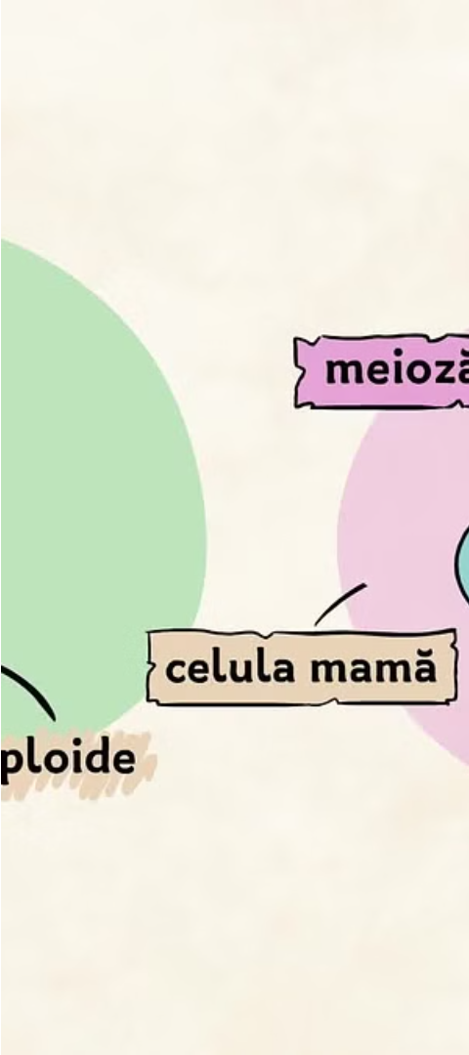
Procesul de diviziune celulară
1
Interfaza
Interfaza reprezintă etapa de pregătire a celulei pentru diviziune. În această fază, celula își crește dimensiunea, sintetizează noi organite și moleculele necesare pentru a asigura replicarea integrală a materialului genetic. Acest proces este crucial pentru a garanta că ambele celule-fiice vor avea o copie intactă a informațiilor genetice.
2
Profaza
În profază, cromatina, forma compactă a materialului genetic, se condenseaza și devine vizibilă sub forma de cromozomi. Membrana nucleară se dezintegrează, iar centriolele celulei se deplasează către polii celulari, formând fusul mitotic. Acesta va juca un rol esențial în tragerea și poziționarea cromozomilor în etapa următoare.
3
Metafaza și anafaza
În metafază, cromozomii se aliniază în planul median al celulei, legând-se de fibrele fusului mitotic. În anafază, centriolele se îndepărtează între ele, trăgând cromozomii către polii opuși ai celulei, asigurând astfel o distribuție egală a materialului genetic între cele două celule-fiice.

Slide 9
Diferențele între celulele procariote și eucariote
Celulele, ca unități de bază ale vieții, se împart în două categorii principale: celulele procariote și celulele eucariote. Aceste două tipuri de celule prezintă diferențe semnificative în ceea ce privește structura și funcționalitatea lor.
Organizare internă
Celulele procariote nu posedă un nucleu celular definit, în timp ce celulele eucariote au un nucleu celular bine delimitat, care conține ADN-ul genomic.
1
Organite celulare
Celulele eucariote au o varietate de organite specializate, precum mitocondrii, reticulul endoplasmic, aparatul Golgi, lizozomii, care îndeplinesc funcții specifice. Celulele procariote nu au astfel de organite complexe.
2
Dimensiuni și complexitate
3
Celulele eucariote sunt, în general, mai mari și mai complexe în comparație cu celulele procariote.
O altă diferență majoră este modul de diviziune celulară. Celulele procariote se divid prin simpla fisiune binară, în timp ce celulele eucariote trec printr-un proces mai complex de mitoză sau meioză, care asigură o segregare corectă a materialului genetic.
În concluzie, aceste diferențe structurale și funcționale între celulele procariote și eucariote reflectă niveluri diferite de complexitate evolutivă și adaptare la medii diverse. Înțelegerea acestor distincții este esențială pentru a aprecia diversitatea și evoluția lumii vii.

Slide 10
Importanța studierii structurii celulare
Înțelegerea funcționării organismelor vii
Identificarea și tratarea bolilor
Analiza structurii celulare joacă un rol crucial în identificarea și tratarea bolilor. Multe boli sunt cauzate de disfuncții la nivelul celulelor, iar înțelegerea structurii și funcțiilor celulare permite medicilor și cercetătorilor să dezvolte strategii eficiente de diagnostic și terapie. De exemplu, studiul modificărilor structurale ale celulelor canceroase a dus la progrese semnificative în tratamentul cancerului.
Studiul structurii celulei reprezintă baza pentru înțelegerea modului în care funcționează organismele vii, de la cele mai simple forme de viață până la organismele complexe. Cunoașterea detaliilor structurale ale diferitelor componente celulare și a modului în care acestea interacționează permite cercetătorilor să descifreze mecanismele esențiale ale vieții, cum ar fi metabolismul, reproducerea și diviziunea celulară.
Optimizarea proceselor biotehno­logice
Protecția mediului și conservarea biodiversității
Cunoștințele despre structura și funcțiile celulare sunt esențiale pentru dezvoltarea și îmbunătățirea proceselor biotehnologice. Înțelegerea modului în care celulele microorganismelor, plantelor sau animalelor pot fi manipulate la nivel celular permite optimizarea producției de medicamente, alimente, combustibili și alte produse utile.
Studierea structurii și funcțiilor celulare joacă un rol crucial în protecția mediului și conservarea biodiversității. Cunoștințele despre celule pot ajuta la identificarea impactului factorilor de mediu asupra organismelor vii, permițând elaborarea de strategii eficiente pentru protejarea ecosistemelor și a speciilor amenințate.

